Slide 1

LẬP TRÌNH HƯỚNG ĐỐI TƯỢNG
(OBJECT-ORIENTED PROGRAMMING)
Chương 1: Tổng quan về lập trình HĐT
GVGD: ThS. NGUYỄN MINH TÂN
HỌC KỲ 1 – 2023 - 2024
KHÓA: K28IT

Slide 2
Nội dung
1
Các phương pháp lập trình
2
Một số khái niệm cơ bản trong OOP
3
Các đặc điểm trọng của OOP
4
Phân tích, thiết kế và lập trình HĐT
5
Q & A
5

Slide 3

Các phương pháp lập trình
Lập trình không có cấu trúc
Lập trình có cấu trúc
Lập trình hướng đối tượng

Slide 4
Lập trình không có cấu trúc
Là phương pháp xuất hiện đầu tiên:
Các ngôn ngữ như Assembly, Basic.
Sử dụng các biến toàn cục.
Lạm dụng lệnh GOTO.
Nhược điểm:
?
Notes:
Nhược điểm?
Khó hiểu, khó bảo trì, hầu như không thể sử dụng lại
Chất lượng kém, Chi phí cao
Không thể phát triển các ứng dụng lớn

Slide 5
Lập trình không có cấu trúc
Ví dụ:
10 k =1
20 gosub 100
30 if y > 120 goto 60
40 k = k+1
50 goto 20
60 print k, y
70 stop
100 y = 3*k*k + 7*k-3
110 return

Slide 6
Lập trình có cấu trúc
Tổ chức phân chia chương trình thành các chương trình con (hàm/thủ tục). 🡪Vì vậy còn được gọi là “Lập trình thủ tục”.
Mỗi chương trình con đảm nhận xử lý một công việc nhỏ hay một nhóm công việc trong toàn bộ hệ thống.
Việc trao đổi dữ liệu giữa các chương trình con được thực hiện thông qua các đối số của hàm và các biến toàn cục.
Notes:
Về bản chất, chương trình được chia nhỏ thành các chương trình con riêng rẽ (còn gọi là hàm hay thủ tục), thực hiện các công việc rời rạc trong quá trình lớn hơn, phức tạp hơn.
Các hàm này được giữ càng độc lập với nhau càng nhiều càng tốt, mỗi hàm có dữ liệu và logic riêng.
Thông tin được chuyển giao giữa các hàm thông qua các tham số, các hàm có thể có các biến cục bộ mà không một ai nằm bên ngoài phạm vi của hàm lại có thể truy xuất được chúng.
Như vậy, các hàm có thể được xem là các chương trình con được đặt chung với nhau để xây dựng nên một ứng dụng.

Slide 7
Lập trình có cấu trúc
Sử dụng các lệnh có cấu trúc:
for, do, while, if then else...
Các ngôn ngữ như Pascal, C.
Ưu điểm:
Dễ hiểu, dễ bảo trì hơn vì chương trình được module hóa.
Dễ dàng tạo ra các thư viện phần mềm.
Notes:
Mục tiêu là làm sao cho việc triển khai các phần mềm dễ dàng hơn đối với các lập trình viên mà vẫn cải thiện được tính tin cậy và dễ bảo quản chương trình.

Slide 8
Lập trình có cấu trúc
Ví dụ:
struct Date {
int year, mon, day;
};
void print_date(Date d) {
printf(“%d / %d / %d\n”, d.day,
d.mon, d.year);
}

Slide 9
Lập trình có cấu trúc
Nhược điểm:
Chương trình dùng để xử lý dữ liệu nhưng lại tách rời dữ liệu.
Chương trình = Cấu trúc dữ liệu + Giải thuật
Không tự động khởi tạo hay giải phóng dữ liệu động.
Không mô tả được đầy đủ, trung thực hệ thống trong thực tế.
Notes:
Chương trình dùng để xử lý dữ liệu nhưng lại tách rời dữ liệu.
Chương trình = Cấu trúc dữ liệu + Giải thuật
🡪 Khi thay đổi cấu trúc dữ liệu thì thuật toán phải thay đổi theo.
Không tự động khởi tạo hay giải phóng dữ liệu động.
Không mô tả được đầy đủ, trung thực hệ thống trong thực tế.

Slide 10
Lập trình hướng đối tượng
Được xây dựng trên nền tảng của Lập trình có cấu trúc (hướng chức năng) và sự trừu tượng hóa dữ liệu.
Một chương trình hướng đối tượng được thiết kế xoay quanh dữ liệu mà chúng ta có thể làm việc trên đó, hơn là theo bản thân chức năng của chương trình.
Notes:
Thực chất đây không phải là một phương pháp mới mà là một cách nhìn mới trong việc lập trình.

Slide 11
Lập trình hướng đối tượng
Lập trình hướng đối tượng là phương pháp lập trình lấy đối tượng làm nền tảng để xây dựng chương trình.
Một chương trình hướng đối tượng sẽ bao gồm tập các đối tượng có quan hệ với nhau.
Notes:
Khái niệm hướng đối tượng được xây dựng trên nền tảng của khái niệm lập trình có cấu trúc và sự trừu tượng hóa dữ liệu.
Sự thay đổi căn bản ở chỗ, một chương trình hướng đối tượng được thiết kế xoay quanh dữ liệu mà chúng ta có thể làm việc trên đó, hơn là theo bản thân chức năng của chương trình.
Thực chất đây không phải là một phương pháp mới mà là một cách nhìn mới trong việc lập trình.

Slide 12
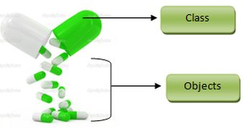
Một số khái niệm cơ bản trong OOP
Đối tượng (object)
Lớp (class)

Slide 13
Một số khái niệm cơ bản trong OOP
Đối tượng (object):
Trong thế giới thực, đối tượng được hiểu như là một thực thể: người, vật, …
Mỗi đối tượng sẽ tồn tại trong một hệ thống và có ý nghĩa nhất định trong hệ thống.
Đối tượng giúp biểu diễn tốt hơn thế giới thực trên máy tính.
Mỗi đối tượng bao gồm 2 thành phần:
Thuộc tính + Thao tác (hành động)

Slide 14
Một số khái niệm cơ bản trong OOP
Ví dụ: đối tượng Người
Các thuộc tính: tên, tuổi, địa chỉ, màu mắt,…
Các hành động: đi, nói, thở,…
Một đối tượng là 1 thực thể bao gồm
thuộc tính và hành động

Slide 15
Một số khái niệm cơ bản trong OOP
Lớp (class):
Các đối tượng có các đặc tính tương tự nhau được gom chung thành lớp đối tượng.
Một lớp đối tượng đặc trưng bằng các thuộc tính và các hành động (hành vi, thao tác) của các đối tượng thuộc lớp.
Một đối tượng cụ thể thuộc một lớp được gọi là một thể hiện (instance) của lớp đó.
Notes:
Ví dụ Người là một lớp đối tượng.
Vd: Tên, Tuổi, cân nặng… là các thuộc tính của Người
Ví dụ Joe Smith, 25 tuổi, nặng 58kg, là một thể hiện của lớp người.

Slide 16
Một số khái niệm cơ bản trong OOP
Lớp (tt):
Thuộc tính (Attribute): Một thành phần của đối tượng, có giá trị nhất định cho mỗi đối tượng tại mỗi thời điểm trong hệ thống.
Thao tác (Operation): Thể hiện hành vi của một đối tượng tác động qua lại với các đối tượng khác hoặc với chính nó.

Slide 17
Một số khái niệm cơ bản trong OOP
Mỗi thao tác trên một lớp đối tượng cụ thể tương ứng với một cài đặt cụ thể.
Một cài đặt như vậy được gọi là một phương thức (method).
Cùng một phương thức có thể được áp dụng cho nhiều lớp đối tượng khác nhau.
Một thao tác như vậy được gọi là có tính đa hình (polymorphism).

Slide 18
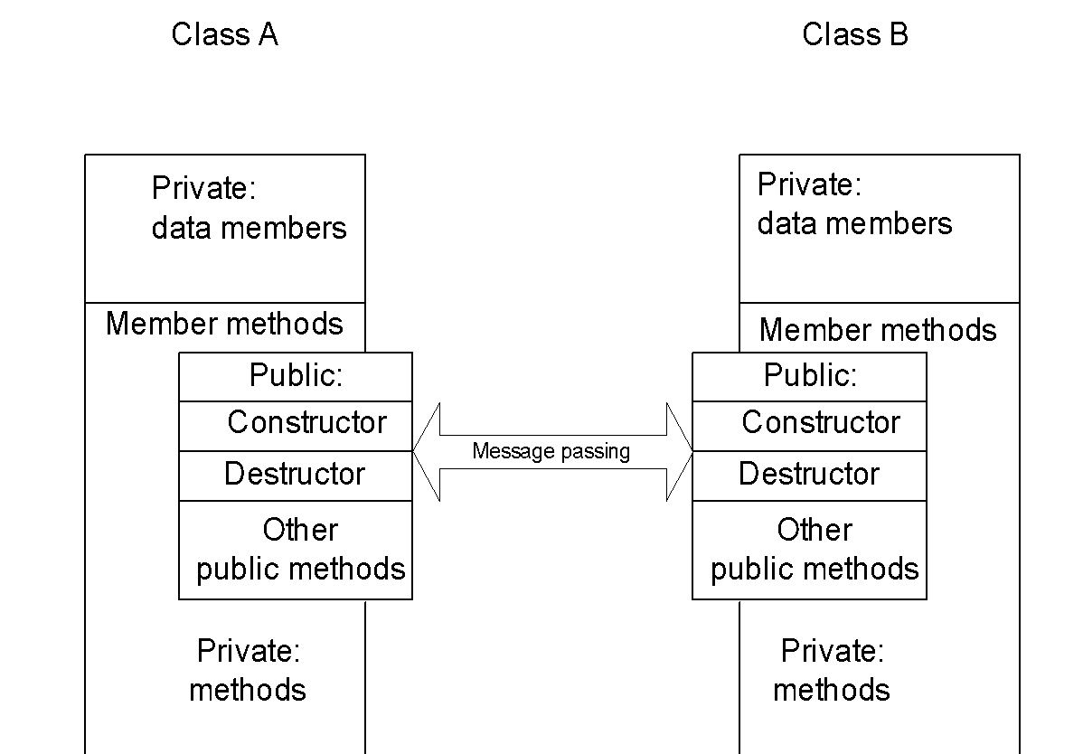
Interacting Objects

Slide 19
Sơ đồ đối tượng
Dùng để mô tả các lớp đối tượng.
Bao gồm (sơ đồ lớp + sơ đồ thể hiện).
Một Lớp đối tượng được mô tả bằng một hình chữ nhật gồm 3 phần:
Phần đầu chỉ Tên lớp;
Phần thứ 2 mô tả Các thuộc tính;
Phần thứ 3 mô tả Các thao tác của các đối tượng thuộc lớp.

Slide 20
Sơ đồ lớp và sơ đồ thể hiện
Tên lớp
Sinh viên
(Sinh viên)
Họ tên
Năm sinh
Mã số
Điểm TB
Nguyễn Văn A
1984
0610234T
9.2
Thuộc tính
Đi học
Đi thi
Phân loại
Hành vi
Sơ đồ lớp
Sơ đồ thể hiện

Slide 21
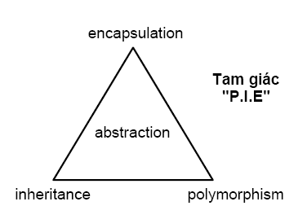
Các đặc điểm quan trọng của OOP

Slide 22
Trừu tượng hóa (Abstraction)
Thế giới thực
Trừu tượng hóa
Phần mềm
Thuộc tính
Dữ liệu
Thực thể
Hành động
Hàm

Slide 23
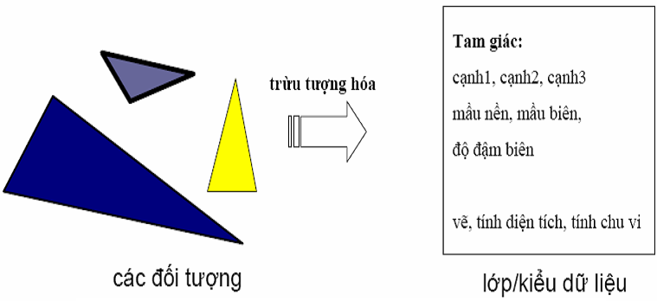
Trừu tượng hóa (tt)
Trừu tượng hóa là cách nhìn khái quát hóa về một tập các đối tượng có chung các đặc điểm được quan tâm (bỏ qua những chi tiết không cần thiết).

Slide 24
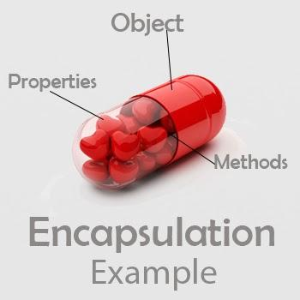
Đóng gói (Encapsulation)

Slide 25
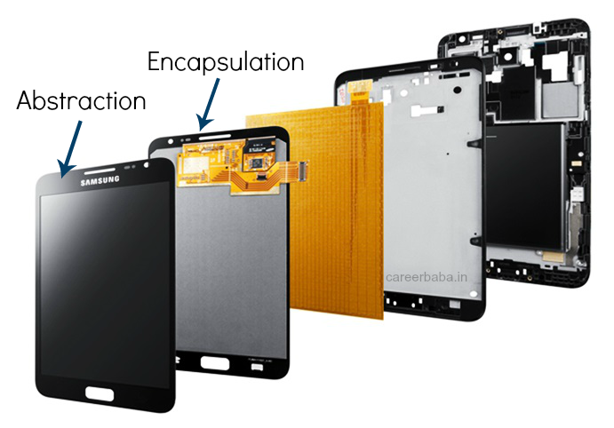
Đóng gói (Encapsulation)

Slide 26
Đóng gói (Encapsulation)
Đóng gói: Nhóm những gì có liên quan với nhau vào làm một để sau này có thể dùng một cái tên để gọi đến.
Các hàm/ thủ tục đóng gói các câu lệnh.
Các đối tượng đóng gói dữ liệu của chúng và các thủ tục có liên quan.

Slide 27
Đóng gói (Encapsulation)
Che dấu thông tin:
Đóng gói để che một số thông tin và chi tiết cài đặt nội bộ để bên ngoài không nhìn thấy.
Che giấu những gì mà mình cần giữ bí mật.
Che giấu những gì mà người dùng không cần.

Slide 28
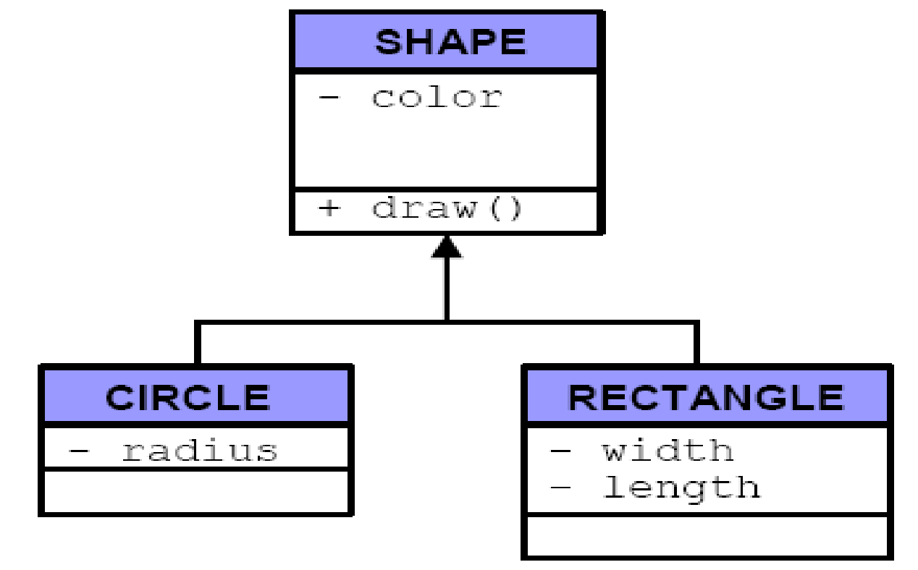
Thừa kế (Inheritance)

Slide 29
Thừa kế (Inheritance)
Là cơ chế cho phép một lớp D có được các thuộc tính và thao tác của lớp C (như thể các thuộc tính và thao tác đó đã được định nghĩa tại lớp D).
Cho phép cài đặt các quan hệ sau giữa các đối tượng:
Đặc biệt hóa (“là”)
Khái quát hóa

Slide 30
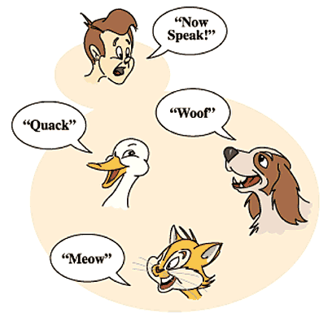
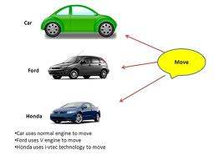
Đa hình (Polymorphism)
Là cơ chế cho phép tên một thao tác hoặc thuộc tính có thể được định nghĩa tại nhiều lớp và có thể có những cài đặt khác nhau tại các lớp đó.

Slide 31
Phân tích, thiết kế và lập trình OOP
Mục tiêu của việc thiết kế phần mềm:
Tính tái sử dụng (reusability)
Tính mở rộng (extensibility)
Tính mềm dẻo (flexibility)
Notes:
Mục tiêu của việc thiết kế phần mềm:
Tính tái sử dụng (reusability):
Thiết kế các thành phần có thể được sử dụng trong nhiều phần mềm khác nhau.
Tính mở rộng (extensibility):
Hỗ trợ các plug-in/add-n.
Tính mềm dẻo (flexibility):
Dễ dàng thay đổi khi thêm mới dữ liệu hay tính năng.
Các thay đổi không làm ảnh hưởng nhiều đến toàn bộ hệ thống.

Slide 32
Phân tích, thiết kế và lập trình OOP
Phân tích hướng đối tượng
(Object Oriented Analysis - OOA )
Thiết kế hướng đối tượng
(Object Oriented Design - OOD)
Lập trình hướng đối tượng
(Object Oriented Programming - OOP)

Slide 33
Phân tích hướng đối tượng
Phân tích hướng đối tượng bao gồm các bước sau:
B1: Định nghĩa bài toán
B2: Xây dựng các đặc tả yêu cầu của người sử dụng và của hệ thống
B3: Xác định các đối tượng và các thuộc tính của chúng
B4: Xác định hành vi
của các đối tượng
B5: Xác định mối quan hệ giữa các đối tượng

Slide 34
Phân tích hướng đối tượng
B1: Tìm hiểu bài toán để xác định chính xác bài toán cần giải quyết.
Tìm hiểu hệ thống cũ;
Lấy yêu cầu từ nhà đầu tư và người sử dụng;
Làm rõ hơn các yêu cầu của bài toán và định nghĩa lại theo quan điểm của người phát triển.
B2: Dựa trên những yêu cầu đã xác định để đưa ra các đặc tả chi tiết, phục vụ cho việc xây dựng và kiểm tra hệ thống sau này.

Slide 35
Phân tích hướng đối tượng
B3: Các đối tượng sẽ được xác định thông qua các thực thể trong thế giới thực và được trừu tượng hóa thành các đối tượng.
Để xác định danh sách các đối tượng của bài toán có thể sử dụng:
Sơ đồ dòng dữ liệu: dữ liệu và kho dữ liệu trong sơ đồ dòng dữ liệu có thể được xem như là các đối tượng.
Phân tích văn bản: các đối tượng thường được mô tả bằng các danh từ.

Slide 36
Phân tích hướng đối tượng
B4: Để mô tả đầy đủ và chính xác các đối tượng cần xác định các hàm mô tả hành vi của chúng.
Sơ đồ dòng dữ liệu: các xử lý trong sơ đồ.
Phân tích văn bản: các động từ chỉ hành động và so sánh.
B5: Xác định mối quan hệ giữa các đối tượng dựa trên sự trao đổi thông tin giữa chúng.
Trong một hệ thống, mỗi thực thể phải có quan hệ ít nhất với một thực thể khác.

Slide 37
Thiết kế hướng đối tượng
B1: Xác định các đối tượng trong không gian lời giải dựa trên các đối tượng đã xác định được trong không gian bài toán.
B2: Xây dựng các đặc tả cho các đối tượng, các lớp và mối quan hệ giữa chúng.
Quan hệ kế thừa: một lớp có thể sử dụng lại một số thuộc tính, hàm của một hay nhiều lớp đã định nghĩa trước.
Quan hệ thành phần: đối tượng của lớp này cũng là phần tử của lớp khác.
Quan hệ về sử dụng: khả năng sử dụng của một lớp để đọc, xử lý các đối tượng của những lớp khác.
Notes:
Sử dụng cách tiếp cận Bottom – Up, bao gồm các bước:

Slide 38
Thiết kế hướng đối tượng
B3: Xây dựng cấu trúc phân cấp các lớp.
Theo nguyên lý tổng quát hóa.
Dựa vào mối quan hệ giữa các lớp để xây dựng cấu trúc phân cấp trên nguyên tắc sử dụng lại tối đa các thuộc tính và hàm của những lớp đã được thiết kế trước.

Slide 39
Thiết kế hướng đối tượng
B4: Thiết kế các lớp: bổ sung thêm những thuộc tính và hàm cần thiết cho các lớp đối tượng.
Hàm quản lý lớp: một đối tượng được tạo lập/hủy bỏ như thế nào?
Hàm thực hiện cài đặt lớp: những phép toán nào được thực hiện trên dữ liệu kiểu lớp?
Hàm truy nhập vào lớp: làm thế nào để nhận được thông tin về các biến nội bộ của một lớp?
Hàm xử lý lỗi: làm thế nào xử lý được các lỗi xuất hiện khi thao tác với các đối tượng của lớp?

Slide 40
Thiết kế hướng đối tượng
B5: Thiết kế các hàm thành phần của lớp.
Sử dụng kỹ thuật phân rã chức năng Top – Down.
Sử dụng kỹ thuật thiết kế có cấu trúc để tạo ra cấu trúc phân cấp về chức năng cho những hàm phức tạp.
Kết quả của thiết kế có cấu trúc cho một hàm là một cấu trúc có mội lối vào và một lối ra được tổ hợp từ ba cấu trúc cơ bản là tuần tự, tuyển chọn và vòng lặp.

Slide 41
Thiết kế hướng đối tượng
B6: Thiết kế chương trình chính với các nhiệm vụ:
Nhập dữ liệu từ người sử dụng;
Tạo ra các đối tượng theo định nghĩa các lớp;
Tổ chức thực hiện trao đổi thông tin giữa các đối tượng;
Lưu trữ kết quả xử lý hoặc hiện lên màn hình, máy in, thiết bị ngoại vi theo yêu cầu của người sử dụng.

Slide 42
Thiết kế hướng đối tượng
Các nguyên tắc thiết kế hướng đối tượng:
Single Responsibility Principle
Open Closed Principle
Liskov Substitution Principle
Interface Segregation Principle
Dependency Inversion Principle
=> Gọi tắt là SOLID
Notes:
Open Closed Principle : “Open for extension but Closed for modification”
Liskov Substitution Principle : “Subclasses should be substitutable for their base classes”
Interface Segregation Principle : “Many client specific interfaces are better than one general purpose interface”
Dependency Inversion Principle : “ Depend upon Abstractions. Do not depend upon concretions”

Slide 43
Lập trình hướng đối tượng
Tổ chức chương trình thành các Lớp (Lớp bao gồm dữ liệu và các phương thức xử lý dữ liệu).
Các cấu trúc dữ liệu được thiết kế sao cho đặc tả được các đối tượng.
Dữ liệu được bao bọc, che giấu và không cho phép các hàm ngoại lai truy nhập tự do.

Slide 44
Lập trình hướng đối tượng
Các đối tượng trao đổi với nhau thông qua các hàm.
Dễ dàng bổ sung dữ liệu và các hàm mới vào đối tượng khi cần thiết.
Chương trình được thiết kế theo cách tiếp cận Bottom – Up.

Slide 45
Các ưu điểm của OOP
Tính kế thừa: loại bỏ những đoạn chương trình lặp lại và mở rộng khả năng sử dụng các lớp đã được xây dựng.
Tính đóng gói, che dấu thông tin: chương trình không bị thay đổi bởi những đoạn chương trình khác.

Slide 46
Các ưu điểm của OOP
Mô phỏng thế giới thực tốt hơn: ánh xạ các đối tượng của bài toán vào đối tượng của chương trình.
Hệ thống hướng đối tượng dễ mở rộng, nâng cấp thành hệ thống lớn hơn.

Slide 47
Q & A

Slide 48
Bài tập
Bài 1: Thực hiện các yêu cầu sau
Xây dựng các thuộc tính các method của lớp người
Xây dựng lớp sinh viên được thừa kế từ lớp người. xác định các thuộc tính, method
Xây dựng lớp kỹ sư được thừa kế từ lớp người. Xác định các thuộc tính, method
Bài 2: Đội dự án PM cần xây dựng phần mềm toán hình học phẳng đa giác(Tam giác, tứ giác, hình vuông, hình chữ nhật). Xác định các lớp và các thuộc tính, method cần thiết cho phần mềm

